Slide 1
Лабораторная работа 10
Репина Ангелина Олеговна

Slide 2
Отчет по лабораторной работе 10

Slide 3
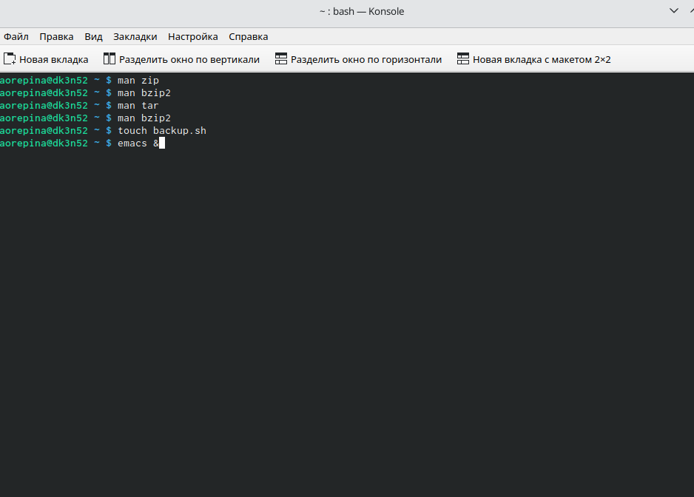
Работа с консолью
Для начала я изучила команды архивации с помощью команды man
1

Slide 4
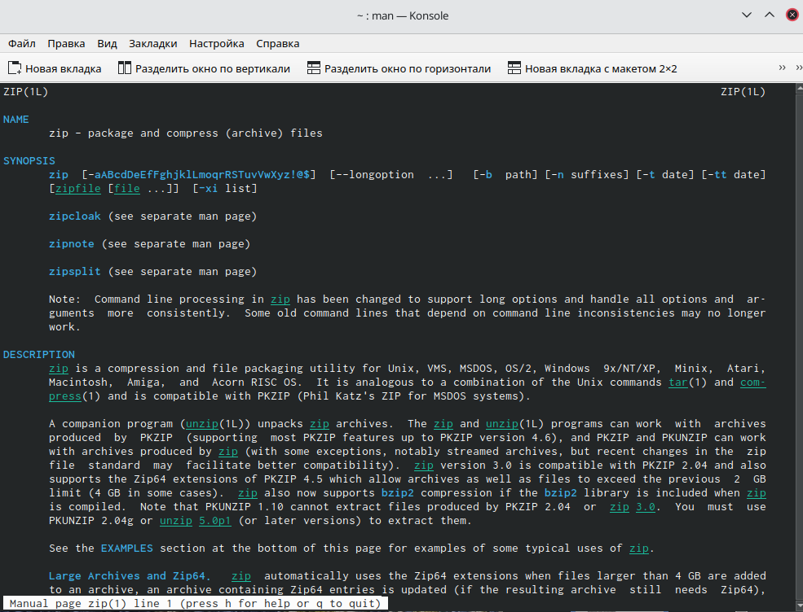
Aрхиватор zip
Синтаксис команды zip для архивации файла: zip [опции] [имя файла.zip] [файлы иил папки, которые будем архивировать] Cинтакиси команды zip для разархивации файла: unzip [опции] [файл архива.zip] [файлы] -x [исключить] -d [папка]
2

Slide 5
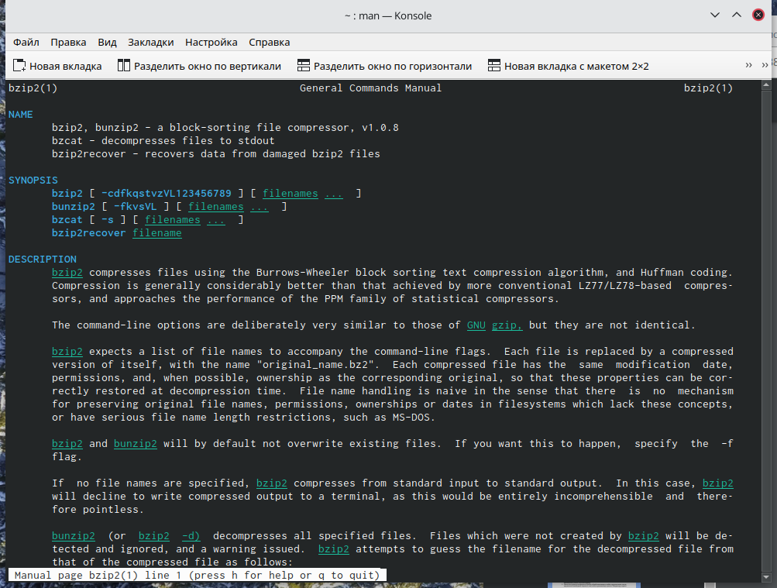
Архиватор bzip2
Синтакисис bzip2 для архивации файла: bzip2 [опции][имена файлов] Cинтаксис команды bzip2 для разархивации файла: bunzip2[опции][архивы.bz2]
3

Slide 6
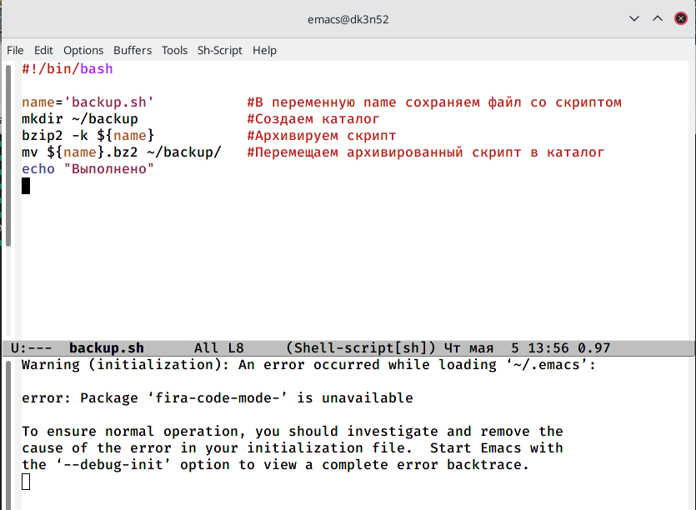
Скрипт 1
Скрип, при запуске делающий копию самого себя
4

Slide 7
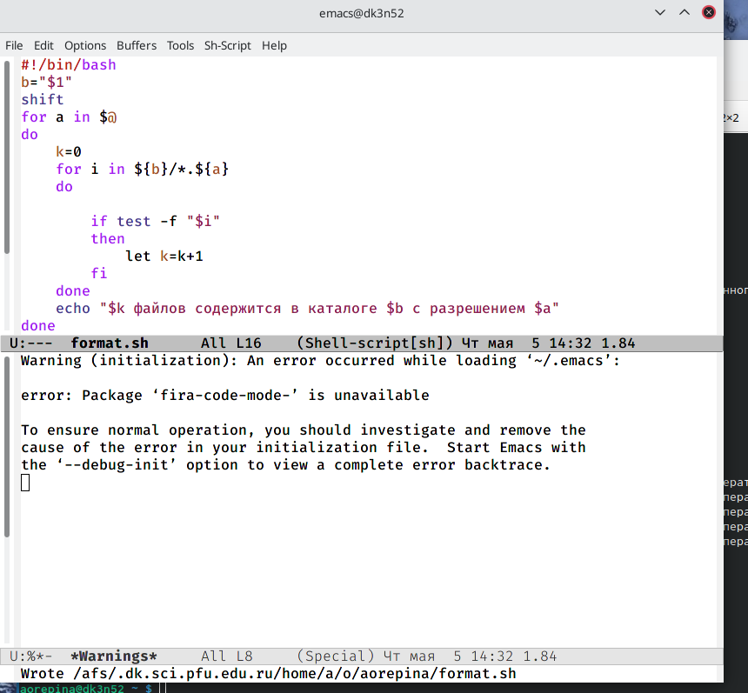
Скрипт 4
Написала командный файл, получающий в качестве аргумента командной строки формат файла
4

Slide 8
Выводы
В ходе выполнения данной лабораторной работы я изучила основы программирования в оболочке Linux и получила практические навыки по написанию небольших командных файлов

